Slide 1

AGENDA
1) Rapport de la Présidente
2) Présentation et Approbation des comptes
3) Décharge du Comité
4) Election du Comité
Fabrice Moore et Jean Marc Servat ont démissionné récemment .
5) Questions / divers

Slide 2
I. Rapport de la Présidente
1. Evolution de nos membres (88 sociétés, 141 membres, 7 nouvelles sociétés ont rejoint l’association en 2013).
2. Statuts : vote électronique du changement des statuts en 2013.
3. Rappel des missions de l' association.
4. Liste des événement de l' année 2013.
5. Rapport aux autorités et autres associations.
6. Consultations de nos membres.

Slide 4
Buts de l’association
1. Promouvoir les échanges entre trésoriers d'entreprises privées et publiques au niveau national comme international.
2. Entreprendre des activités de recherche et d'analyse face à l'évolution des techniques et de l'environnement du trésorier: analyse des nouveaux produits bancaires, des instruments de paiement, de placements des outils informatiques et télématiques, etc.
3. Organiser des stages et séminaires de formation avec pour but d'apporter des éléments de solutions à des problèmes concrets de la gestion de trésorerie.
4. Renforcer l'information sur la gestion de trésorerie et en assurer sa diffusion dans le monde des affaires par voie de publications régulières (lettres mensuelles, comptes rendus de travaux, site web, articles de spécialistes,...)
5. Développer des contacts avec des métiers ou activités connexes à celles de la gestion de trésorerie en organisant des rencontres entre les membres et des associations amies
6. Devenir un organisme représentatif prenant position face aux nouveaux projets de lois, décrets, directives des diverses autorités étatiques, paraétatiques, bancaires, etc.

Slide 5
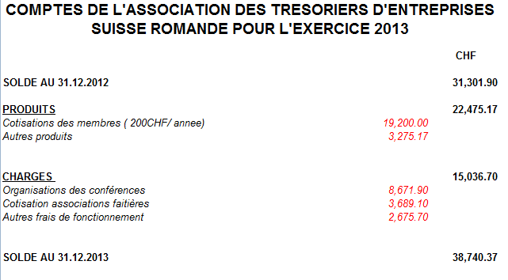
II. Présentation et Approbation des comptes

Slide 6
IV. Election du Comité
Composition du comité actuel:
Nadine GREVAZ
Jacques BILLY
Thierry CAIRUS
Guillermo de la FUENTE
Roberto PALACIOS
Sylvie NOVEL
Tous candidats a une réélection
Fabrice Moore et Jean Marc Servat ont démissionné récemment .

